Slide 1


SISTEM INTERKONEKSI PLATFORM EASYCOOK DENGAN MARKETPLACE PANENPANEN
Oleh:
Khoirul Romadhon
1941720102
Dosen Pembimbing:
Dwi Puspitasari, S.Kom., M.Kom.
Dr. Ulla Delfana Rosiani, ST., MT.

Slide 2


Latar Belakang
Membutuhkan :
Versi Mobile
Tempat Berbelanja Bahan Masakan
Memiliki :
Tempat Berbelanja Bahan Masakan

Slide 3
Rumusan Masalah
Bagaimana mengembangkan platform EasyCook memudahkan pengguna untuk mengakses aplikasi?
Bagaimana memudahkan pengguna EasyCook untuk membeli bahan masakan?

Slide 4



Batasan Masalah

Slide 5

Tujuan
Rest API

Slide 6
Manfaat
Memudahkan pengguna EasyCook dalam berbelanja bahan masakan
Bagi mahasiswa dapat mengembangkan skill untuk siap terjun di dunia kerja

Slide 7
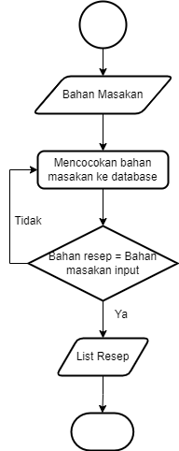
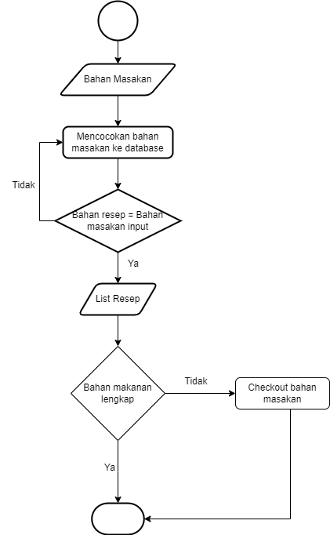
Flowchart
Alur Bisnis Lama
Alur Bisnis yang Ditawarkan

Slide 8
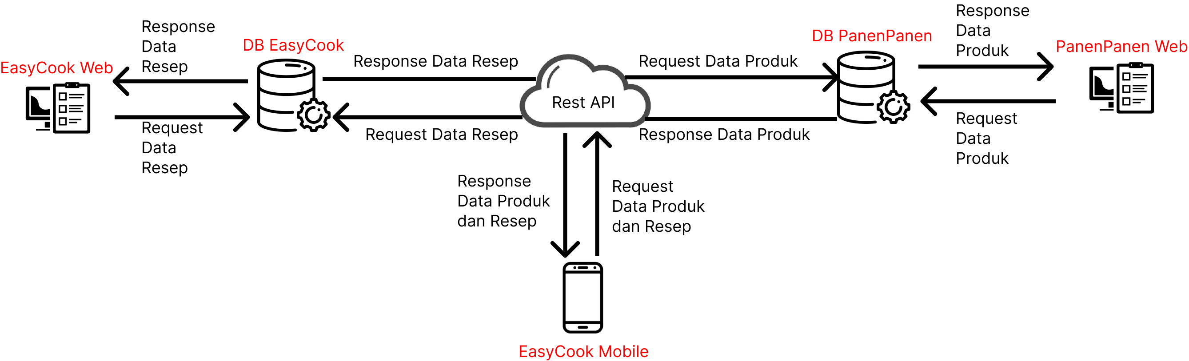
Arsitektur Interkoneksi

Slide 9
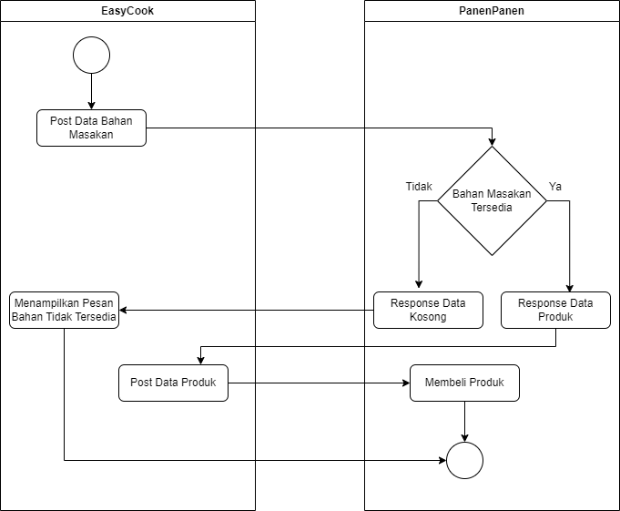
Gambaran Interkoneksi

Slide 10
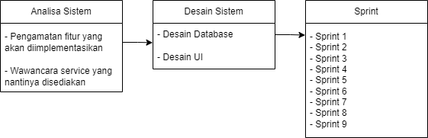
Alur Pengembangan

Slide 11
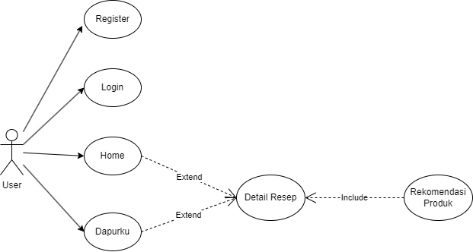
Use Case Diagram

Slide 12
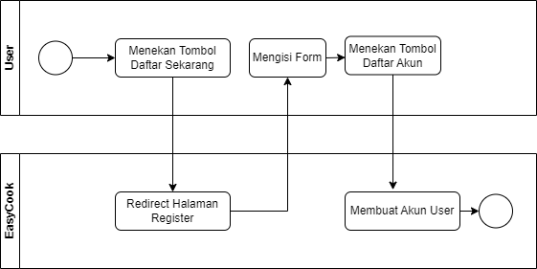
Activity Diagram Register

Slide 13
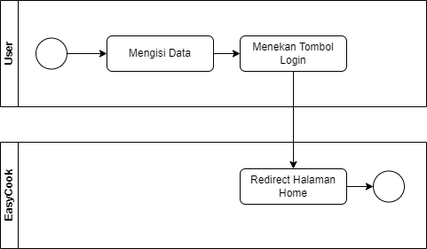
Activity Diagram Login

Slide 14
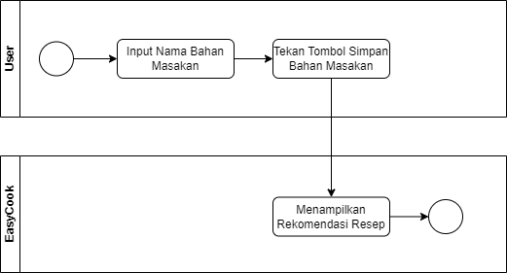
Activity Diagram Dapurku

Slide 15
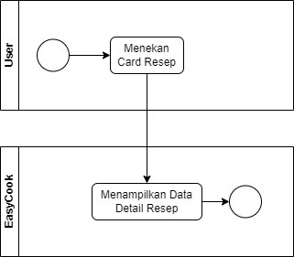
Activity Diagram Detail Resep

Slide 16
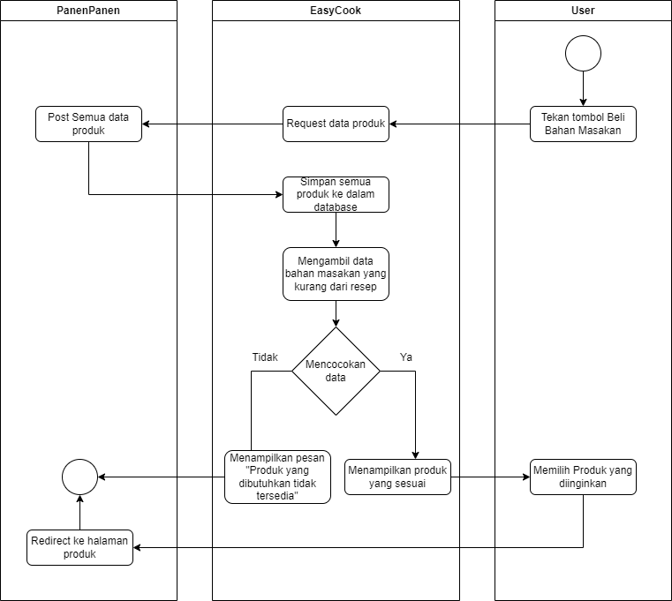
Activity Diagram Rekomandasi Produk

Slide 17
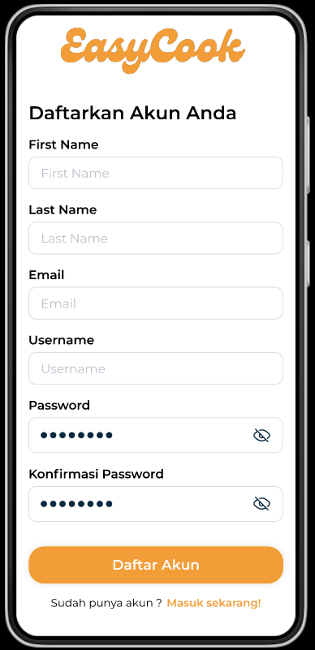
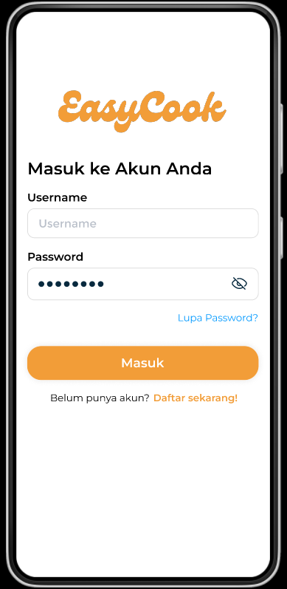
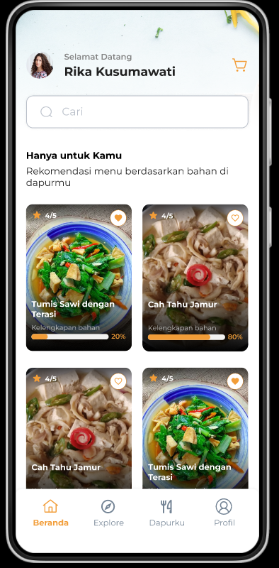
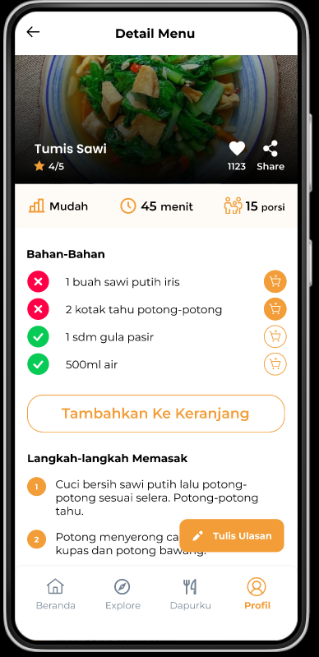
Mockup EasyCook Mobile

Slide 18
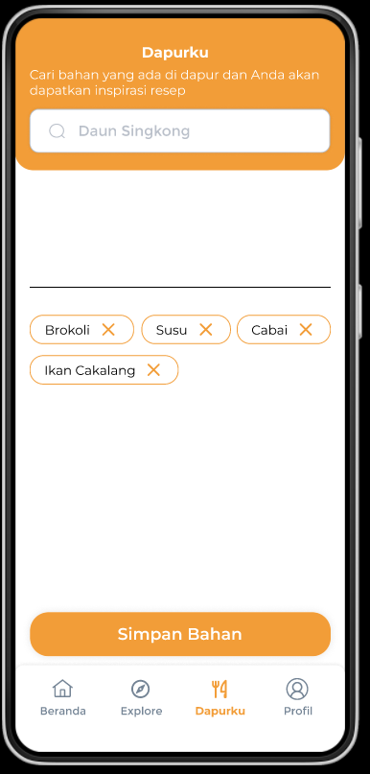
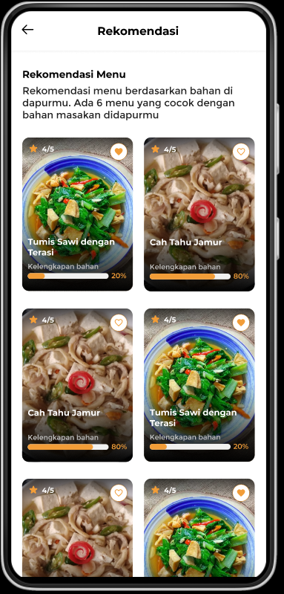
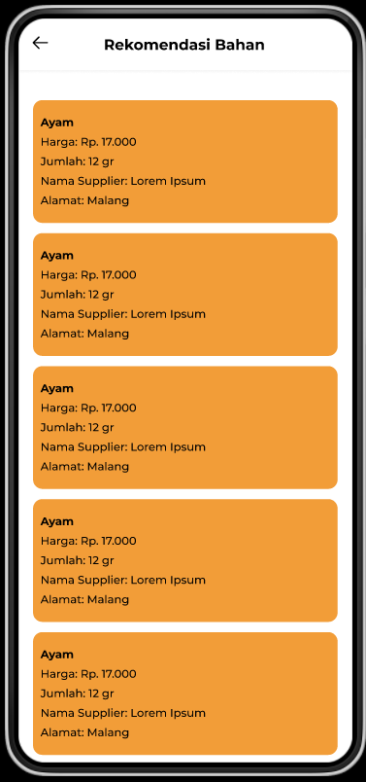

Slide 19
Pengujian BlackBox
No | Nama Uji | Data Uji | Validasi | Hasil Uji | Status
1 | Register | Nama Depan, Nama Belakang, Username, Email, No Telp, Password | Nama Depan, Nama Belakang, Username, Email, No Telp, Password valid | Pemberitahuan berhasil membuat akun muncul | OK
 |  |  | Konfirmasi password beda | Pemberitahuan konfirmasi password sama muncul | OK
 |  |  | Kolom kosong | Peringatan kolom tidak boleh di kosong i muncul | OK

Slide 20
Pengujian BlackBox
No | Nama Uji | Data Uji | Validasi | Hasil Uji | Status
2 | Login | Username dan Password | Username dan password valid | Berhasil masuk ke dalam halaman home | OK
 |  |  | Username dan password tidak valid | Tidak masuk ke dalam halaman home | OK

Slide 21
Pengujian BlackBox
No | Nama Uji | Data Uji | Validasi | Hasil Uji | Status
3 | Home |  |  | Muncul semua data resep | OK
4 | Dapurku | Nama Bahan Masakan | Memilih bahan masakan yang muncul | Bahan masakan yang dipilih muncul | OK
5 | Rekomendasi Resep |  |  | Muncul rekomendasi data resep | OK
6 | Detail Resep |  |  | Muncul data dari detail resep | OK
7 | Rekomendasi Produk |  |  | Muncul Rekomendasi data produk | OK

Slide 22
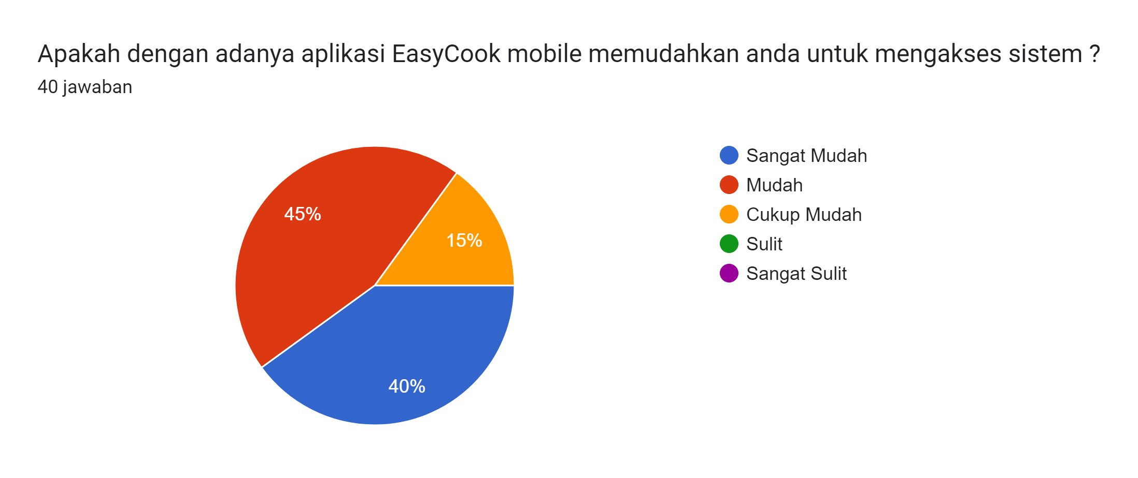
Pengujian User

Slide 23
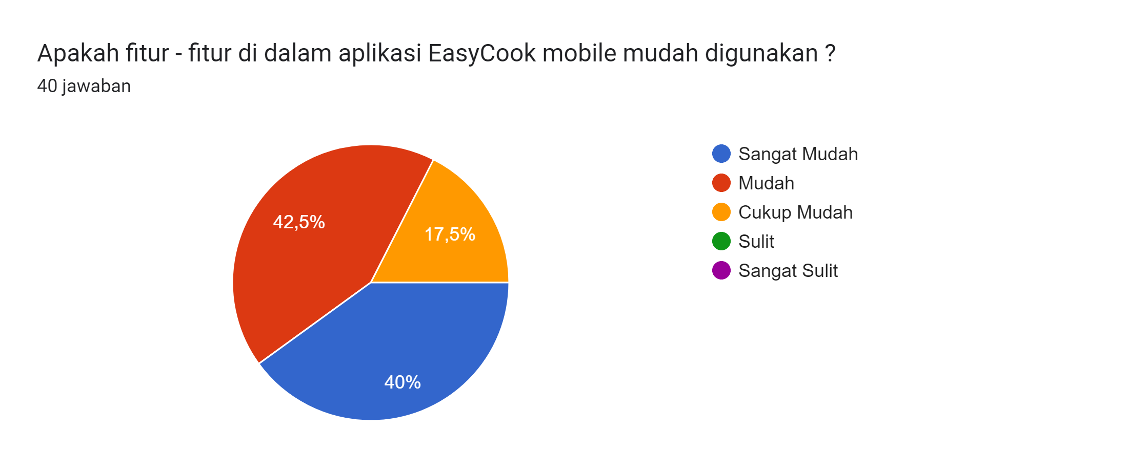
Pengujian User

Slide 24
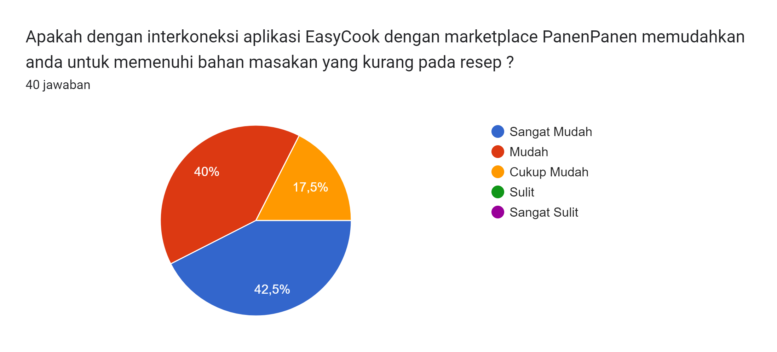
Pengujian User

Slide 25
Kesimpulan dan Saran
Kesimpulan:
Dengan adanya EasyCook mobile dapat memudahkan pengguna dalam mengakses sistem.
Fitur – fitur yang ada pada EasyCook mobile mudah digunakan oleh pengguna.
Interkoneksi antara platform EasyCook dengan marketplace PanenPanen memudahkan pengguna berbelanja bahan masakan
Saran
Mengkelompokan produk ke supplier yang sama.
Memberi algoritma tertentu untuk pencocokan antara bahan masakan yang kurang dengan produk di PanenPanen.
Memperbaiki UI agar menarik minat pengguna untuk menggunakan aplikasi serta optimasi bebebrapa fitur.

